Slide 1
Мастер-класс «Изготовление тюльпанов из салфеток и пластиковых ложек»

Slide 2
Описание:
мастер-класс будет интересен педагогам, родителям в работе с детьми (при помощи взрослого).
Назначение:
поделка может стать изящным украшением интерьера или прекрасным подарком к празднику.

Slide 3
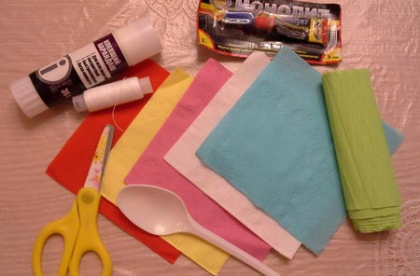
Материал:
салфетки бумажные цветные, пластиковые ложки, гофрированная бумага зеленого цвета, клей ПВА, клей, ножницы, нитки.

Slide 4
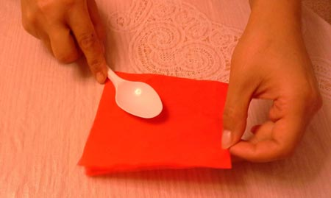
Возьмем салфетку красного цвета, разрежем пополам. Далее в получившийся квадрат салфетки прикладываем ложку так, чтобы все углы квадрата сошлись у основания ложки.

Slide 5
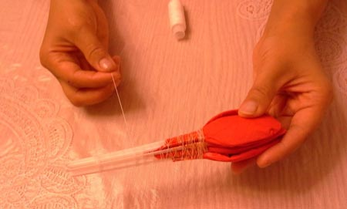
Затем необходимо придать нашей салфетке обтекаемую форму ложки. Зафиксировать нужно с помощью нитки. Это получился только один лепесток нашего тюльпана. Для одного цветка надо сделать 5 лепестков.

Slide 6
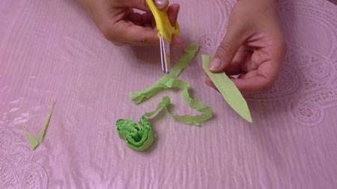
После того как изготовили 5 лепестков, необходимо собрать их в бутон с помощью клея и нитки.

Slide 7
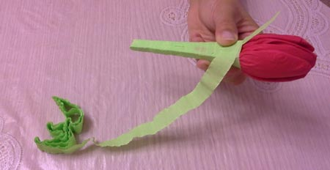
Теперь необходимо задекорировать стебель тюльпана зеленой гофрированной бумагой. Для этого вырезаем полоску до 1 сантиметра толщиной, из неё же делаем заготовку листочка и с помощью клея обворачиваем стебель вырезанной лентой.

Slide 8
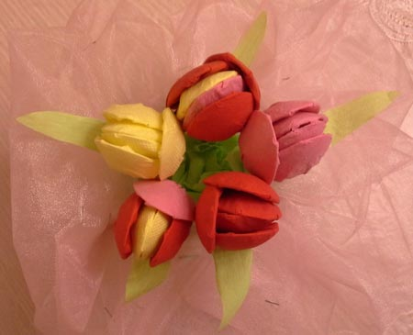
В середине стебля необходимо приложить вырезанный листочек и продолжать обворачивать стебель до лепестков. Зафиксировать клеем. Чтобы собрать букет, нужно изготовить 5 и более таких тюльпанов.

Slide 9
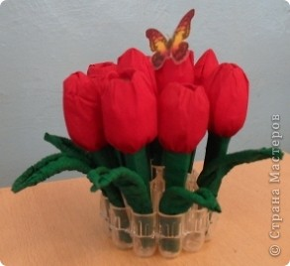
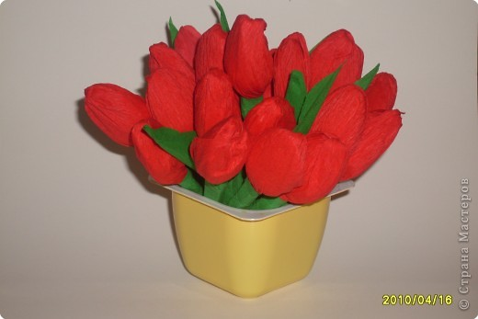
Вот такие букеты из тюльпанов получились!!!
Желаю творческих успехов!

